Slide 1
Проектная деятельность как условие социализации учащихся

Slide 2
Основная цель проектов
способствовать развитию творческой, активно действующей личности и формированию системы интеллектуальных и общетрудовых жизненнонеобходимых
знаний и умений
учащихся.

Slide 3

Суть метода проектов
Состоит в выборе и выполнении
какого -либо
объекта труда, посильного и доступного учащемуся и разработке необходимой для этого документации

Slide 4


Особенность выполнения
возможность совместной творческой работы учителя и учащегося

Slide 5
Для учащегося проект
это деятельность, направленная на решение интересной проблемы, сформулированной самими учащимися, которая позволяет проявить себя, попробовать свои силы, приложить свои знания, принести пользу, показать публично достигнутый результат. Результат этой деятельности – найденный способ решения проблемы – носит практический характер, и значим для самих открывателей. Это возможность максимального раскрытия своего творческого потенциала.

Slide 6
1.Проблема
2.Проектирование
(планирование)
Проект
3.Поиск
информации
6.Портфолио
5.Презентация
4.Продукт

Slide 7
Виды проектов
исследовательские
информационные
творческие
ролевые

Slide 8
Правила и принципы:
в команде нет лидеров, все равны;
команды не соревнуются;
все члены команды должны получать удовольствие от того, что они вместе выполняют проектное задание;
каждый должен получать удовольствие от чувства уверенности в себе;
все должны проявлять активность и вносить свой вклад в общее дело;
ответственность за конечный результат несут все члены команды, выполняющие проектное задание.

Slide 9

Этапы выполнения
Подготовительный
Технологический
Заключительный

Slide 10
Подготовительный этап
1.Выбор темы
2.Разработка идей
3.Обоснование выбора
4.Подбор материалов
Расчёт себестоимости

Slide 11
Технологический этап
составление плана
проведения экспериментов;
выбор оборудования;
проведение экспериментов;
расчёты и выводы.

Slide 12

Заключительный этап
оформление проекта;
оценка проекта

Slide 13
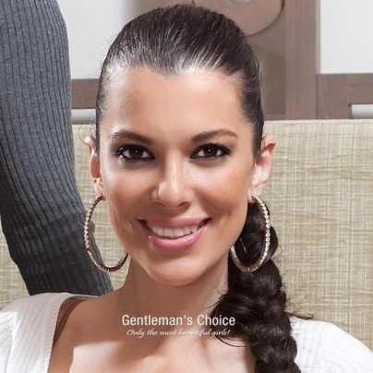
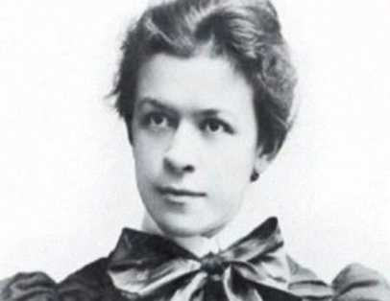
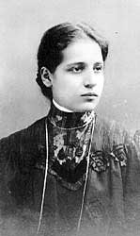
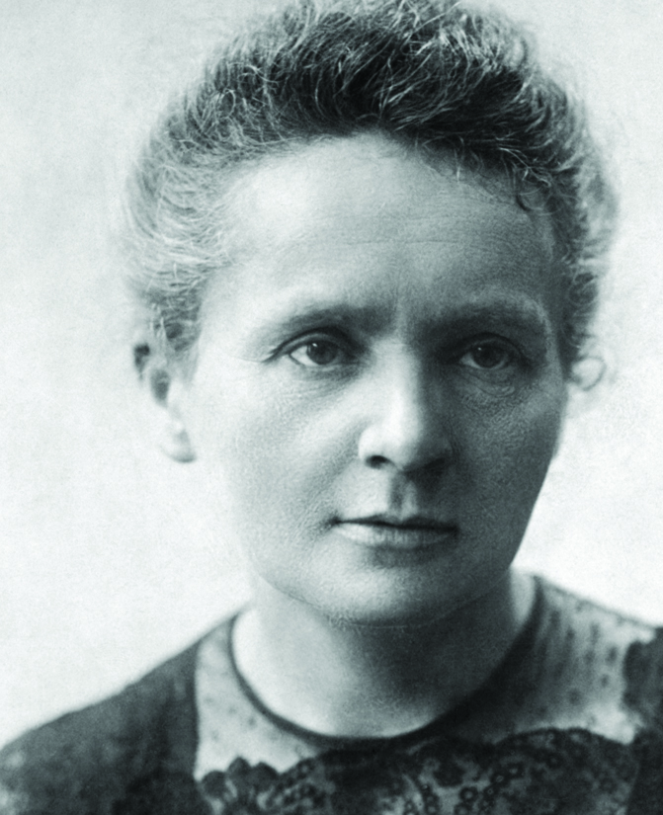
«Физика в жизни девушки»
социологический опрос
Ваше ФИО.
Класс, в котором Вы учитесь.
Ваш цвет волос
Вы собираетесь продолжить учёбу
или считаете, что достаточно для девушки
среднего образования?
Как Вы считаете, нужно ли девушке
высшее образование?
Какое образование, техническое
или гуманитарное нужно Вам?

Slide 14
Результаты опроса:
Всего участвовала в опросе 101 девушка, из них светлые волосы имеют 26 человек. Собираются продолжить учёбу 98 девушек, из них 25 блондинок.
Хотят получить высшее образование 95 девушек, из них 24 блондинки.
Техническое образование хотят получить - 44, из них 14 блондинок, гуманитарное - 41, из них 10 блондинок.
Ещё не определились 13, из них 4 блондинки.
Девушки продолжают работать над этим проектом.

Slide 15



Атмосферное давление и здоровье
 | 1июля | 2июля | 3июля | 4июля | 5июля | 6июля | 7июля
давление | 746 | 745 | 742 | 744 | 742 | 735 | 735
9-00 | +26 Болит голова | +24 Болит голова | +25 Хорош. | +16 Хорош. | +18 плохо | +20 плохо | +17 Болит голова
12-00 | +29, солнце Уменьшение боли | +28,солнце Уменьшение боли | +28 Хорош. | +18дождь Хорош. | +18,ливень Хорош. | +22,ливень Хорош. | +22,ливень Хорош
15-00 | +29 | +29,дождь облегчение | +28 Хорош. | +22 Хорош. | +19 Хорош. | +20 Хорош. | +24 Хорош
18-00 | +24,дождь облегчение | +23 Хорош. | +26 Хорош. | +20 Хорош. | +24 Хорош. | +21 Хорош. | +22 Хорош

Slide 16
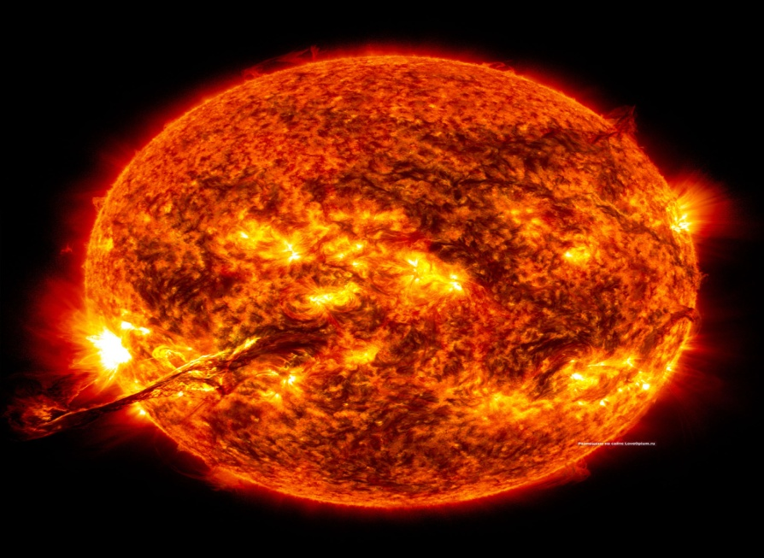
Влияние солнечного излучения на здоровье человека

Slide 17
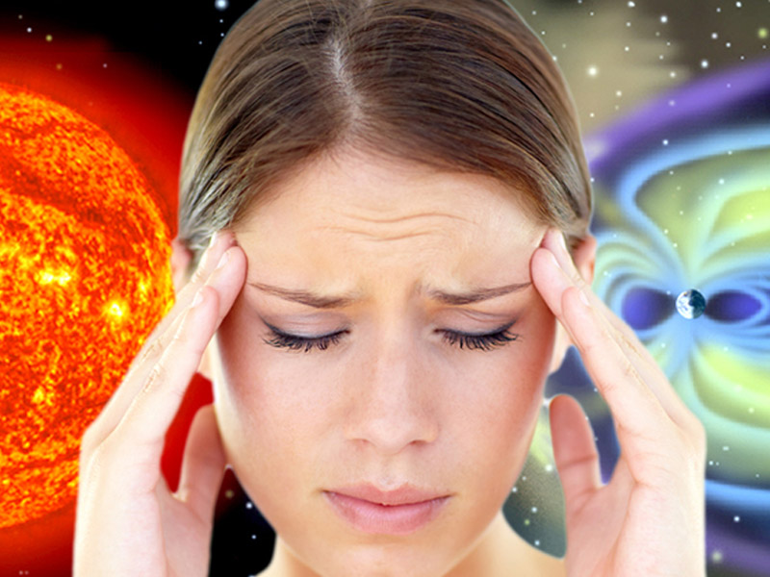
Цель
Выяснить влияние солнечной активности на здоровье человека.

Slide 18
Положительное влияние
1.Вырабатывание витамина D под воздействием солнечных лучей.
2.Загар
3.Настроение

Slide 19
Отрицательное влияние
1.Воздействие солнечного света на кожу
вызывает гиперемию сосудов с
Расширением капилляров. (Не все лучи
света оказывают на кровяное давление
одинаковое влияния)
2.Солнечная аллергия
3.Изменения в химическом составе крови
4.Увеличение количества лейкоцитов

Slide 20
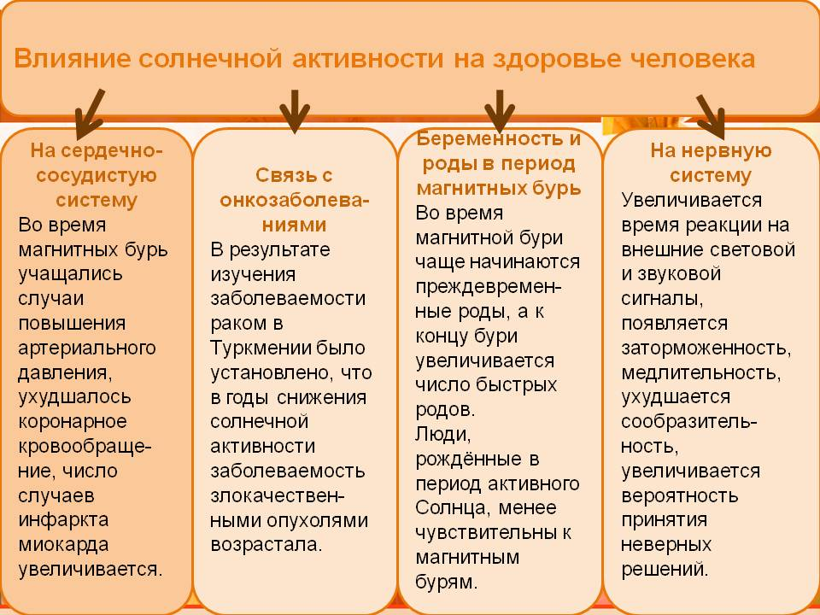

Slide 21
Учащимся нашей школы мы задали вопрос:
«Влияет ли солнечная активность (магнитные бури) на ваше здоровье и организм?».

Slide 22
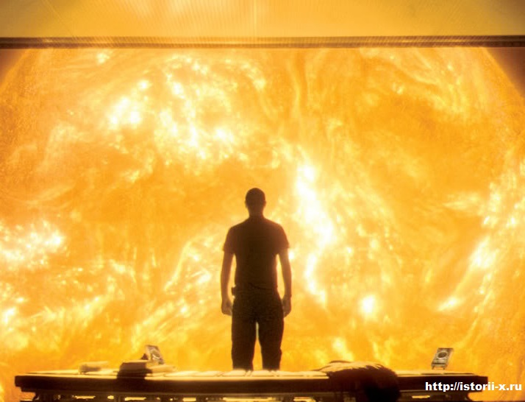
Учащиеся отвечали:
24% - ответили «да»
76 % - ответили «нет»

Slide 23
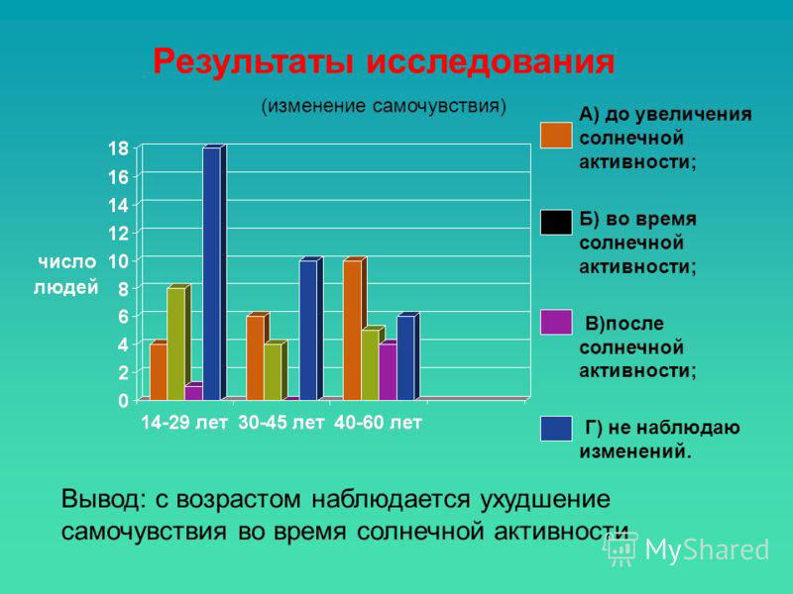

Slide 24

Вывод
Таким образом, солнечная активность и магнитные бури не оказывают большое влияние на людей младше 30 лет и на людей с хорошей иммунной системой.

Slide 25
Проектная деятельность
- это один из эффективных способов формирования и развития личности учащихся, умеющей ориентироваться в огромном потоке информации, способной принимать нестандартные решения, раскрытия их интеллектуального, духовного и творческого потенциала, повышения мотивации к учебно-познавательной деятельности

Slide 26
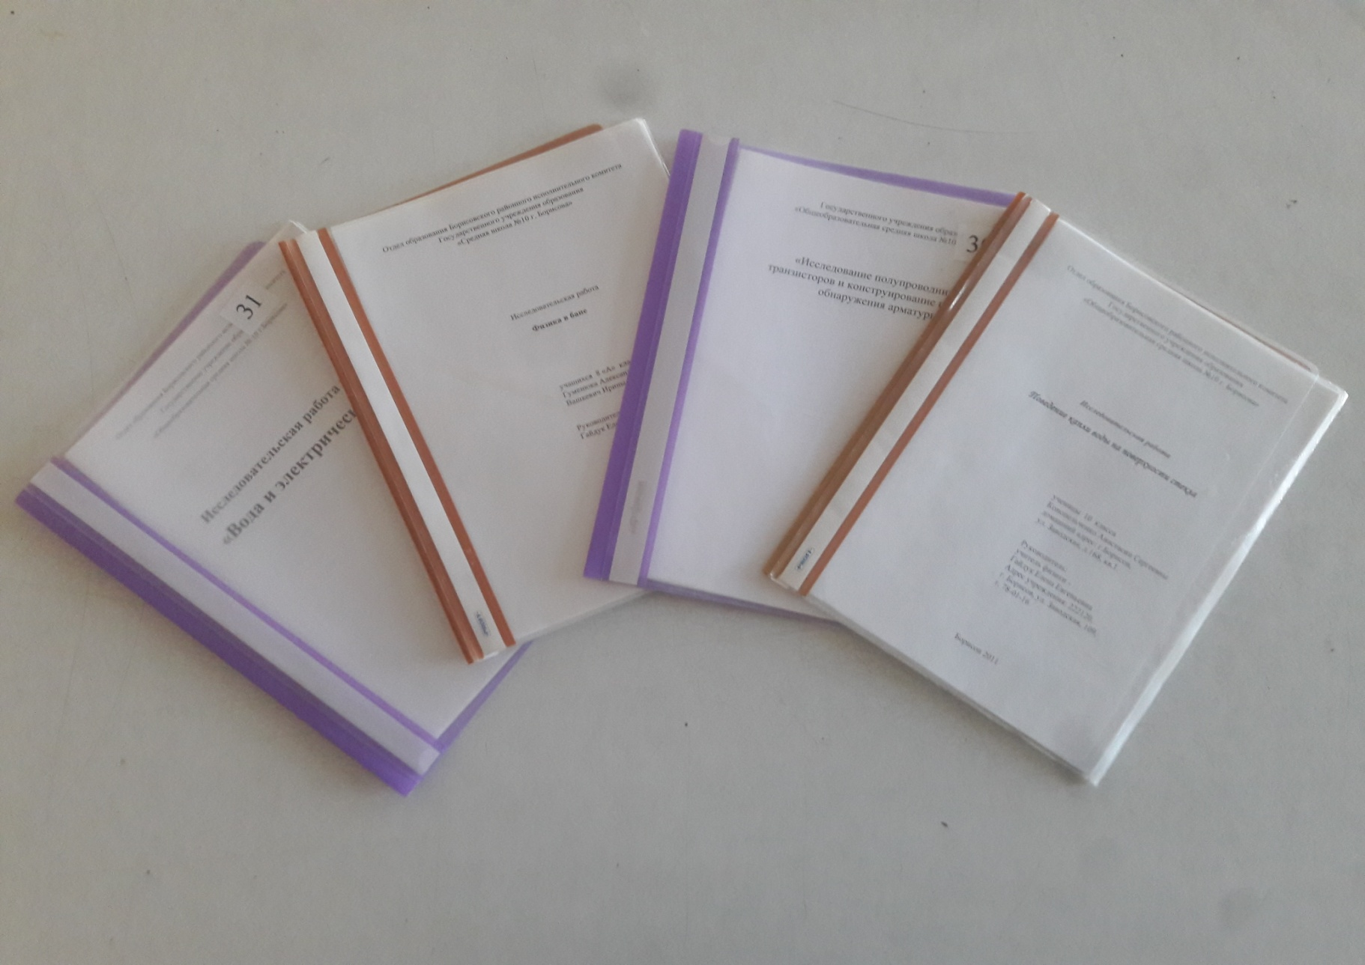
Участие в конференциях

Slide 27
Преимущества проектной деятельности:
Увеличение самостоятельной работы учащихся
Получение навыков самостоятельного поиска и обработки информации
Активизация познавательных интересов учащихся
Получение навыков презентации себя и своей работы
Практическая значимость проектов позволяет готовить подростков к жизни в социуме.

Slide 28
Спасибо за внимание

